Slide 1
Smart Agent
For Users Reviews
Design Review
Big Data Workshop, Spring 2015
Yoav Porat
Ayala Igra
Notes:
סוכן חכם על המלצות של משתמשים באתרי קניות
יואב פורת ואילה איגרא

Slide 2



E-Commerce Platforms
Notes:
חוות דעת הם כלי שימושי להחלטה על רכישה באינטרנט
(סקר בכיתה מי משתמש בהן)

Slide 3

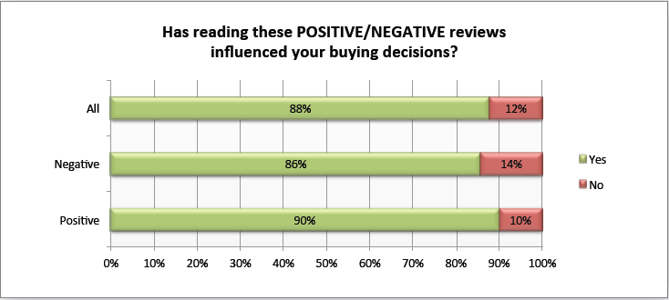
Effects
Notes:
ע"פ סקרים מראים הרוב המוחלט של הקונים באינטרנט מושפעים מחוות הדעת
יש כמה בעיות בכלי הזה

Slide 4

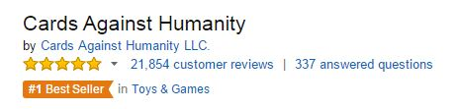
Hundreds to thousands reviews
Notes:
בעיה ראשונה: הכמות
לכל מוצר יכולים להיות עשרות עד מאות חוות דעת, במיוחד למוצרים פופולריים

Slide 5

> The Problem
Time Consuming
Notes:
לקונה כמובן אין זמן (יכולת או רצון) להגיע לכל המידע שקיים בחוות הדעת.
(לדוגמא גם בחיפוש בגוגל קוראים מקסימום את עשר התוצאות הראשונות)

Slide 6

Anyone can rate
Notes:
מאפיין נוסף של ההמלצות: כל אחד יכול לדרג, ומקבל במה שווה לכולם
מוסיף לקושי של הצרכנים לסנן את הביקורות המקצועיות מתוך המסה, ומוסיף עוד בעיה חמורה

Slide 7

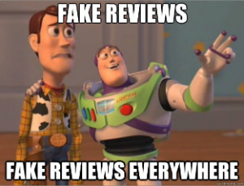
Notes:
חוות דעת מזויפות
גורמים בעלי אינטרס מפרסמים חוות דעת לא אובייקטיביות כדי לקדם את המוצרים שלהם

Slide 8

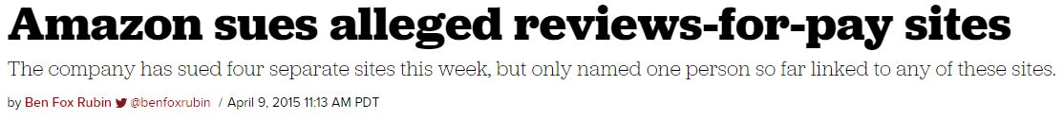

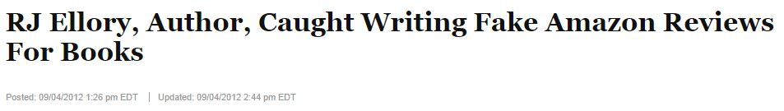
> Fake Reviews
Anyone can rate
Paid Reviewers
Malitious Reviewers
Notes:
שני סוגים: סוג ראשון ביקורות חיוביות באמצעות ממליצים בשכר ["בנגלדשים" או תוכנות אוטומטיות]
סוג שני: "גולש זדוני" ביקורות שליליות כל מתחרים (דוגמא: הסופר אלורי שנתפס כותב על ספרים לא שלו ביקורות שליליות)

Slide 9
> The Problem
Data Selection
Fake Reviews
Notes:
הצגנו שתי בעיות:
הצרכן צריך להתמודד עם כמויות מידע ותוך כדי לסנן ביקורות לא אובייקטיביות.
המוצר שלנו מיועד לתת פתרון לשתי הבעיות האלו

Slide 10
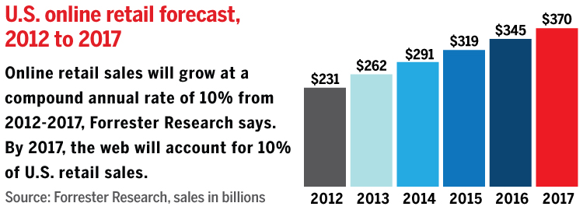
Online Retails Growth 10 %
Notes:
חשוב לציין ששוק הקניות באינטרנט נמצא בעלייה קבועה בשנים האחרונות, ורק צפוי להמשיך לעלות (בשנה הקרובה ב-10%). זה שוק שמגלגל מילארדים.
מסקנה: השקעה במוצרים שעוסקים בשוק האינטרנט, כמו המוצר שלנו, זה הימור בטוח מבחינת המשקיעים.

Slide 11

> Target Audience
Consumers
Notes:
קהל היעד הראשון: הצרכנים, שכדי לקבל החלטה צרכנית נבונה צריכים מידע מקיף ואובייקטיבי.

Slide 12



> Target Audience
Notes:
אתרי הקניות. שצריכים לשמור על אמינות המותג שלהם ועל המדיניות שלהם לגבי המלצות משתמשים

Slide 13


> Target Audience
Notes:
עורכי דין, במידה ויאתרו חברות שמפיצות חוות דעת מזויפות יכולים לתבוע אותם תביעות ייצוגיות וירוויחו הרבה כסף

Slide 14

> Way to go
Malicious Reviewers
Extreme Ratings
Suspicious reviews
Notes:
לחוות דעת מזויפות יש מאפיינים שניתנים לזיהוי:
לפי הכותב (בעל תגובה אחת או יותר מדי תגובות שייתכן ודומות אחת לשנייה)
דירוג קיצוני – (כוכב אחד או חמישה)
בחוות הדעת עצמן: יכולות להיות מחשידות אם יש הרבה שימוש במילות תואר, אם החוות דעת מעורפלת וכללית ויכולה להתאים לכל מוצר.

Slide 15





> Current Solutions
FAKE
TIME
Notes:
כיום יש פתרונות נקודתיים לזיהוי תגובות מזויפות
פייקספוט: מכניסים יורל של מוצר באמאזון והוא מוציא ביקורות חשודות
ריוויוסקפטיק: כלי שפותח באוניברסיטת קורנוול על סמך אלגוריתמי למידה, שמכניסים לו חוות דעת (על מלון) והוא משיב עם חשוד או לא
פלוריבו: סורק את הביקורות באמאזון ומסכם בפסקה.
הפתרון שלנו: תוסף לדפדפן שיענה על שני הצרכים ביחד

Slide 16

> Our Solution
TL;DR
for Amazon Reviews
Notes:
הרעיון שאנשים רוצים את המידע מהר ומתומצת כבר קיים.
כלי שמסכם את הערכים הארוכים בויקיפדיה

Slide 17
> The Flow
Service API
Parse Review
Parse Product
Compare Related
Results
Malicious & Paid
Report & Drop
Classify Users
Paid
Paid
Notes:
המוצר שלנו: מתחברים לאפי של אמאזון (אפשר גם לאתרים אחרים). מקבלים את כל התגובות על מוצר ומעבדים אותן. כבר בשלב הזה אפשר לזהות את הממליצים בתשלום.
(=מעבדים את התגובות על כל מוצר (גם כאן אפשר לזהות ממליצים בתשלום). משווים למוצרים דומים (מזהים ממליצים שחוזרים על עצמם)
מוציאים את התוצאות למשתמש.

Slide 18
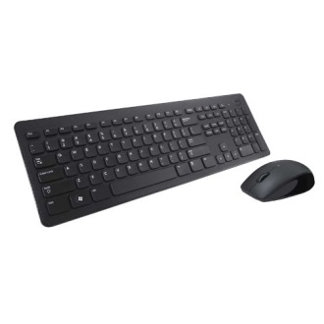
> Output Example - Customer
Dell Wireless Keyboard and Mouse
36.95$
Range
Battery Life
Easy To Use
…
Expensive
Too Simple
Fragile
…
Notes:
סכמה של הפלט הסופי:
תיאור קצר של המוצר, מילים עיקריות חיוביות, מילים עיקריות שליליות

Slide 19
> Output Example - Platforms
Potential Paid Users: Bale10, CR7, FigoJudas
Potential Malicious Users: Mourinho, Ellory, MetaWorldPeace
Notes:
סכמה של הפלט הסופי:
לפלטפורמות עצמן וגם למשתמשים אפשר להתריע על ממליצים בשכר או משתמשים זדוניים

Slide 20
> Milestones
Input
Amazon API
Parsing
Logic
User Classification
TF-IDF
Output
HTML Output
Browser Plugin
21.5
21.5-11.6
11-21.6
API
Complexity
Chrome Extension
Notes:
פערים להשלמה בארבעת השבועות הקרובים:
התחברות לאמאזון. סיכום ההמלצות וחלוקה של המשתמשים לסוגים ע"י אלגוריתמים מבלשנות חישובית (זיהוי תבניות, מילים נפוצות, למידה וכדו'),
בניית תוסף לדפדפן שיציג את הפלט.

Slide 21
QUICKER
DIDM
Notes:
Data-informed decision-makingהתחום שבו המוצר פועל:
איסוף וניתוח נתונים כבסיס לשיפור החלטות

Slide 22
?

